Slide 1
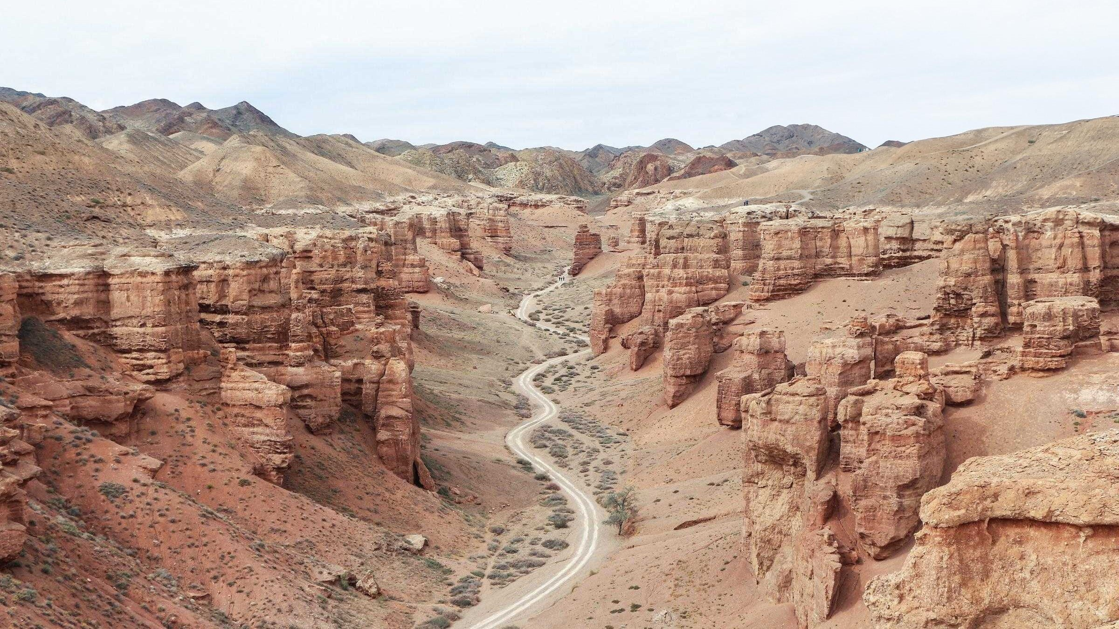

ZERTTEX HACKATHON 2026 · ФИНАЛ · КЕЙС 1
Saryarqa Go
Туры Saryarqa Routes, которые иностранец может сам найти, понять и оплатить. На английском и китайском.
прототип: diawx-6669.github.io/ZERttex
Ихсан
Ералы
Асылхан
Рамазан
капитан · начало, план, вопросы
рынок и сайт
проблема и конкуренты
бюджет и окупаемость
Чарынский каньон · фото: Bgag, CC0, Wikimedia Commons
Notes:
Ихсан · 0:30
Здравствуйте! Мы команда [название]. Я Ихсан, капитан, со мной Ералы, Асылхан и Рамазан.
Мы взяли кейс про Saryarqa Routes. Это турфирма из Астаны, и сейчас у неё почти все клиенты местные. Компания хочет, чтобы через два года каждый третий турист был иностранцем.
Для этого мы сделали сайт Saryarqa Go. Сейчас расскажем, зачем он нужен, и покажем его вживую.

Slide 2
ПРОБЛЕМА
Иностранцы интересуются, но не бронируют
4%
01
«Непонятно, как забронировать»
Продажи только через Instagram, WhatsApp и звонки. Сайт на русском.
02
«Не знаю, что входит в цену»
иностранцев среди 3 400 туристов компании в 2025 году, это около 136 человек
Нигде нет списка, что включено, а что нет.
03
«Не уверен, что им можно доверять»
Цель компании: 30% за 24 месяца.
Это примерно +1 263 иностранца в год, около 105 в месяц, если местные клиенты останутся.
Перед переводом денег за границу компанию нечем проверить.
04
«Моя карта не проходит»
Принимают только перевод на Kaspi или наличные.
Жалобы и цифры компании взяты из кейса, расчёт наш. Сколько людей теряется на каждом шаге, в кейсе нет. Это первое, что мы измерим на пилоте.
Notes:
Асылхан · 0:50
Начну с проблемы. В 2025 году у компании было 3 400 туристов, и иностранцев среди них примерно 136.
Чтобы дойти до 30% и не потерять местных, нужно где-то на 1 260 иностранцев в год больше. Это около 105 человек в месяц.
В кейсе иностранцы сами пишут, что им мешает. Непонятно, как бронировать: всё через Instagram и WhatsApp, а сайт на русском. Непонятно, что входит в цену. Страшно переводить деньги незнакомой компании. И карта просто не проходит, потому что принимают только Kaspi или наличные.
Сколько людей отваливается на каждом шаге, в кейсе не сказано. Это мы будем мерить на пилоте.

Slide 3
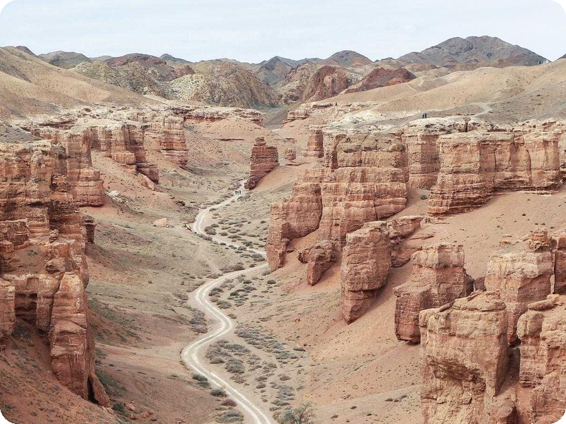
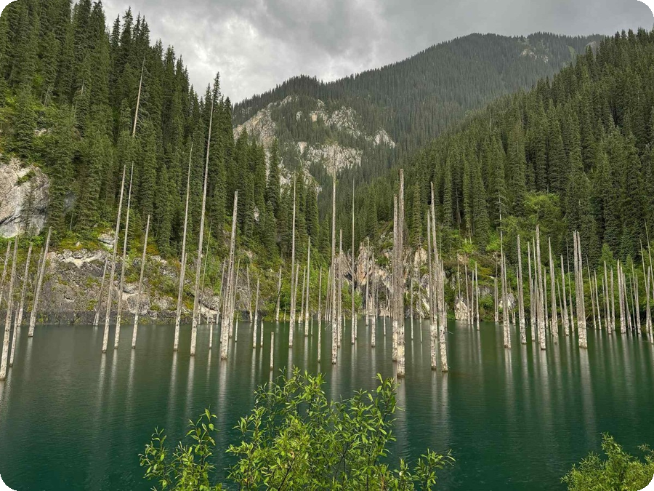
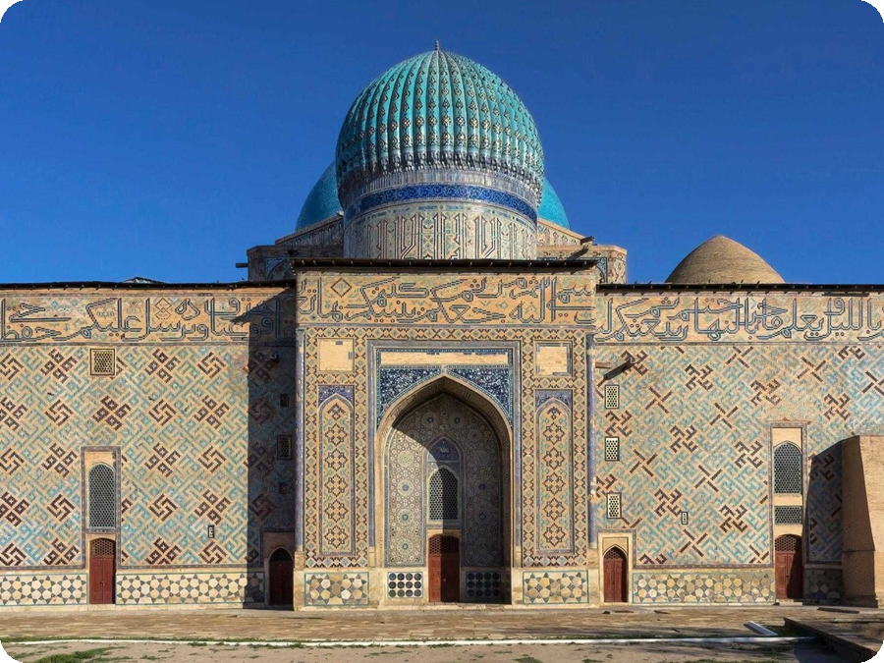
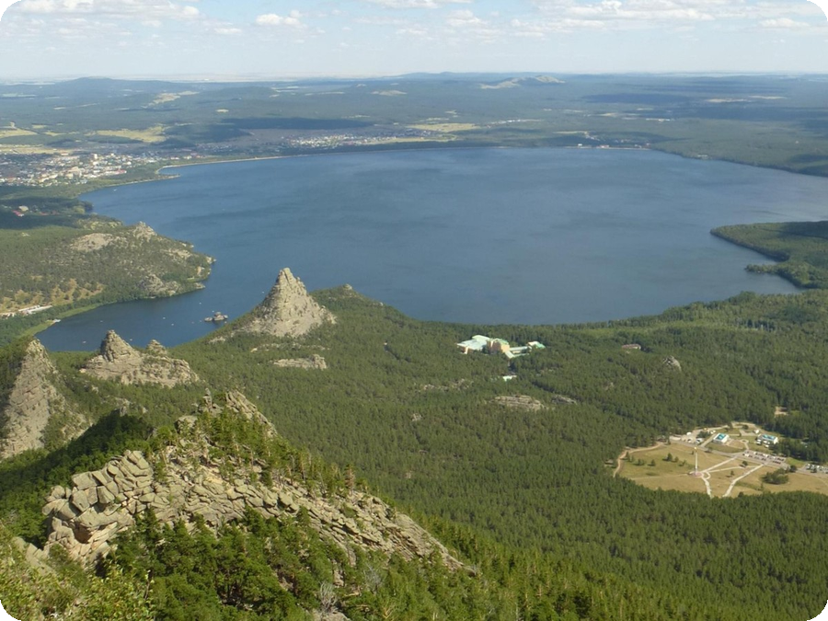
РЫНОК
Туристов из Китая стало в 2,6 раза больше
Прибытия из Китая, человек в год [1]
30 дней
можно находиться без визы. Безвиз с Китаем действует с ноября 2023 года [4]
≈969 тыс.
прибытий из Китая в 2025 году по данным министерства [1]
0,13%
от этого потока хватит компании, чтобы выйти на цель (1 263 человека в год)
Чарын
Каинды
Туркестан
Бурабай
Гостиницы насчитали 241,7 тыс. гостей из Китая [3], но считают только тех, кто у них жил, поэтому эти цифры мы не сравниваем. [1] Минтуризма РК через BES.media, 2026 · [3] БНС через Energyprom · [4] Times of Central Asia. Фото: Wikimedia Commons.
Notes:
Ералы · 1:00
Почему мы начинаем с Китая. С ноября 2023 года у нас с Китаем безвиз на 30 дней.
По данным министерства, в 2023 году из Китая приехало 367 тысяч человек, а в 2025-м уже почти 969 тысяч.
У гостиниц своя цифра, 242 тысячи, потому что они считают только тех, кто у них жил. Мы эти цифры не смешиваем.
Компании нужно примерно 1 260 человек в год. Это 0,13% только от китайского потока. И им есть куда ехать: внизу четыре места, куда возит компания. Каньон, горные озёра и Туркестан как раз то, ради чего туристы из Китая едут за природой и историей.
То есть туристы есть, им просто неудобно у нас бронировать.

Slide 4
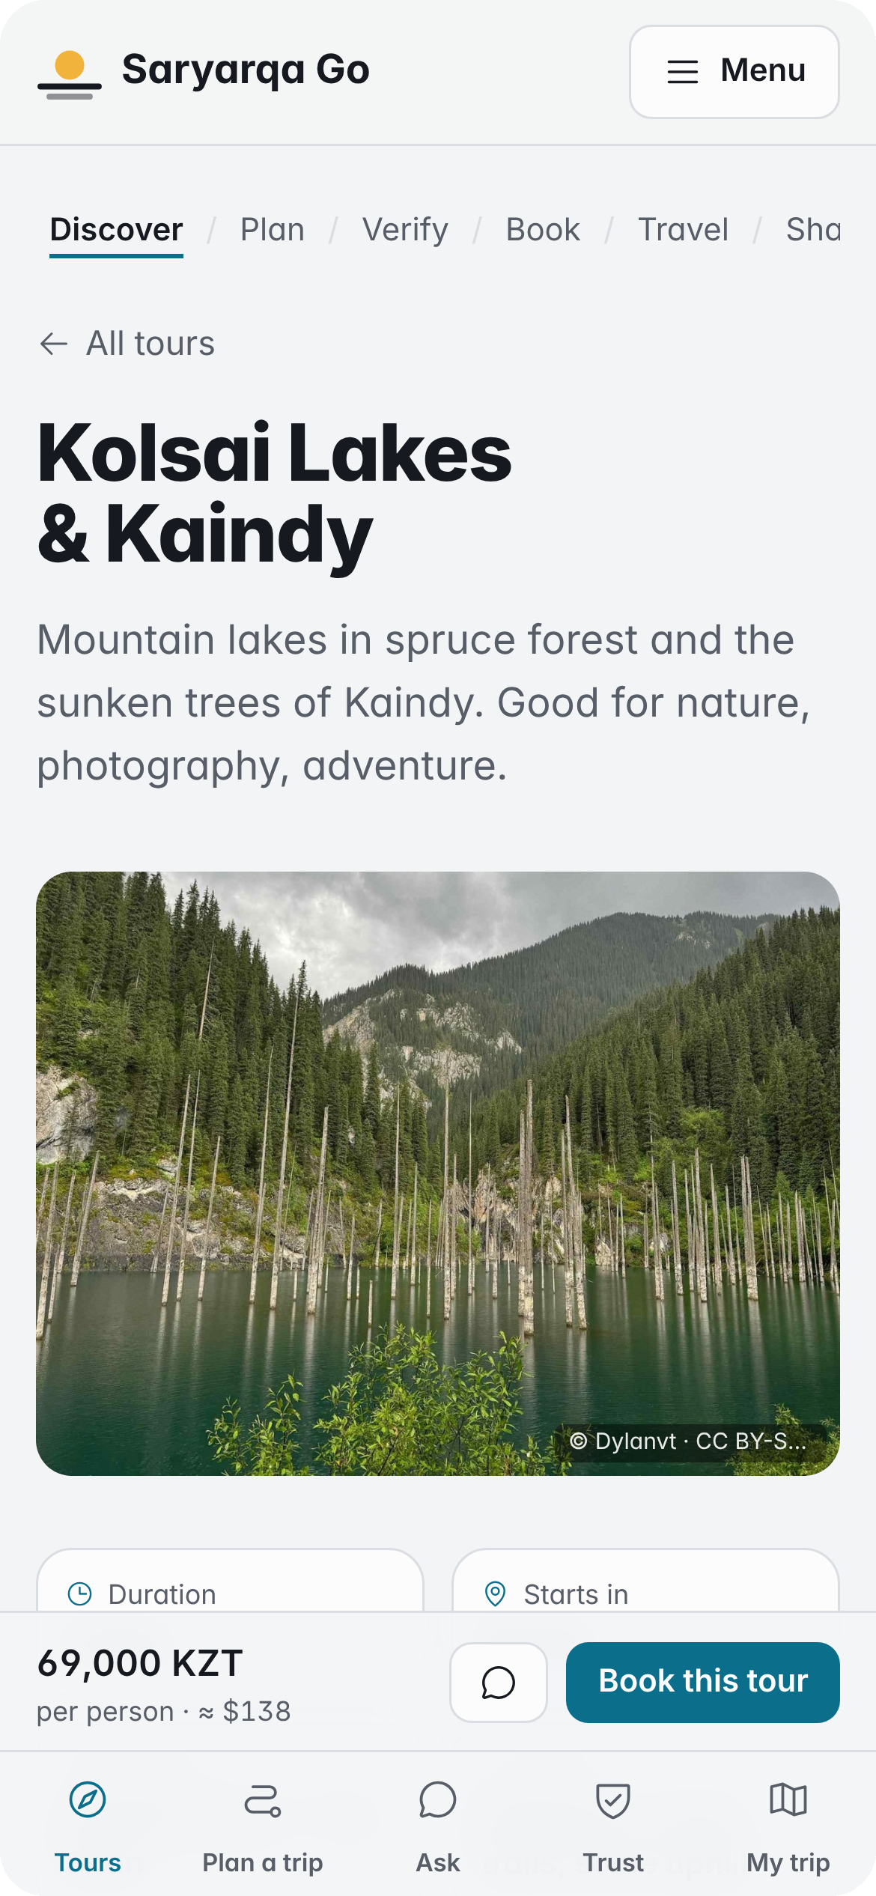
РЕШЕНИЕ
Один сайт на все четыре проблемы
01
Найти
02
Понять
Пост в Xiaohongshu или открытка друга ведут на сайт на английском и китайском
У каждого тура четыре списка: включено, за доплату, не включено, ещё уточняется
03
Проверить
04
Оплатить
Видео гида, звонок на 5 минут до оплаты, понятные правила возврата
Три шага и своя иностранная карта на странице платёжного провайдера
05
Поехать
06
Поделиться
Код брони, отметки в пути, перенос, если закрыли горную дорогу
Открытка с QR-кодом, по которой друг попадает на первый шаг
Что уже есть: весь путь кликается в прототипе, оплата пока тестовая. Во втором этапе: Alipay, WeChat Pay и ИИ-консьерж.
страница тура на телефоне
Notes:
Ералы · 1:00
Поэтому мы сделали сайт, который ведёт туриста по шести шагам.
Сначала он находит тур через пост в Xiaohongshu или открытку друга. Сайт сразу на английском и китайском.
Потом видит, что входит в цену. У каждого тура четыре списка, и пункт «ещё уточняется» мы специально не прячем.
Дальше он может посмотреть видео гида и созвониться с ним на 5 минут до оплаты.
Платит своей картой на странице банка, получает код брони, а после поездки отправляет другу открытку с QR-кодом.
Справа так выглядит страница тура на телефоне. Весь путь уже работает в прототипе, ссылка есть на первом слайде. Оплата пока тестовая.

Slide 5
КОНКУРЕНТЫ
Trip.com нам не враг, а второй канал продаж
 | Trip.com | Сейчас: Instagram, WhatsApp | Saryarqa Go
Охват | 24 языка, 35 валют [7] | только кто уже нашёл | приводим сами, нужна реклама
Оплата | карты, PayPal, Apple Pay [8] | Kaspi или наличные | иностранные карты, позже Alipay
Комиссия | ≈20–30% (у GetYourGuide) [9] | нет, но клиенты теряются | нет
Клиент чей | площадки | компании, но в чатах | компании: повторные поездки
Гид | не видно, только тур [6] | если спросить в чате | видео + звонок до оплаты
Сколько остаётся компании с тура за 44 000 ₸
Маржа 30% (13 200 ₸) это наше допущение.
Спрос на такие туры уже есть: похожий тур Чарын, Кольсай и Каинды продаётся на Trip.com от £64,57, у него 108 бронирований [6]. После пилота выставим туда 1–2 однодневных тура, а длинные и повторные поездки оставим себе.
Источники: [6] объявление Trip.com 97639672, проверено 27.10.2026 · [7] профиль Trip.com Group · [8] справка Trip.com об оплате · [9] Bokun, 2024 (комиссия GetYourGuide).
Notes:
Асылхан · 0:55
Часто спрашивают, зачем свой сайт, если есть Trip.com. Похожий тур на Чарын и Каинды там уже продаётся, у него 108 бронирований. Значит, спрос есть.
Но площадки берут комиссию, примерно 20–30%. Если с тура за 44 тысячи у компании остаётся 13 200, то при 20% остаётся 4 400, а при 30% ничего. И клиент остаётся у площадки.
В таблице видно, что Trip.com сильнее по охвату и оплате. Зато у нас клиент остаётся у компании, а гида можно увидеть ещё до оплаты.
Поэтому сначала делаем свой канал, а после пилота выставим на Trip.com один-два простых тура.

Slide 6
БЮДЖЕТ И ОКУПАЕМОСТЬ
8 млн из 20 вернутся за 22–28 месяцев
8 млн ₸
22-й месяц
28-й месяц
этап 1: создание, запуск и первый год работы. Ещё до 12 млн только после проверки на 9-м месяце
окупаемость, если компания выйдет на свою цель
окупаемость, если туристов будет на 30% меньше
Куда идут 8 млн, ₸
Накопленные деньги, млн ₸
Создание продукта
4,45 млн
Интервью и тесты
0,25 млн
Запуск и реклама
1,3 млн
Работа в первый год
1,38 млн
Резерв
0,62 млн
13 статей с расчётом: Cost_Payback_Sheet.xlsx
Считаем вклад, не прибыль: 13 200 ₸ с туриста при марже 30% (проверим с компанией). Стресс-тест (40% туристов, маржа 25%, запуск позже на 2 мес.) не окупается, поэтому на 9-м месяце: меньше ~8 броней в месяц, значит, стоп реклама и без этапа 2.
Notes:
Рамазан · 1:00
Теперь про деньги. Кейс разрешает потратить до 20 миллионов, но нам на старт хватает 8.
У нас 13 статей, и у каждой есть расчёт: разработчик на три месяца, перевод с проверкой носителем, юрист, видео гидов, реклама в Xiaohongshu и поддержка на китайском.
Мы считаем, что с каждого нового туриста компании остаётся 13 200 тенге. Это маржа 30%, её ещё надо проверить с компанией.
Если компания выйдет на свою цель, деньги вернутся на 22-м месяце. Если туристов будет на 30% меньше, на 28-м.
Мы сделали и стресс-тест, там проект за четыре года не окупается. Поэтому на 9-м месяце мы смотрим на реальные брони. Если их меньше восьми в месяц, останавливаем рекламу и оставшиеся 12 миллионов не трогаем.

Slide 7
ПЛАН
12 недель до первых настоящих туристов
Нед. 1–2
Нед. 3–4
Нед. 5–7
Нед. 8–9
Нед. 10–11
Нед. 12
Интервью, маржа, заявки банкам
Дизайн и 4 страницы туров
Бронь, списки, чат, доверие
Настоящая оплата, безопасность
Тесты с пользователями
Пилот с туристами
Готово: 10 интервью, маржа подтверждена
Готово: страницы проверили 3 туриста
Готово: тестовая бронь проходит
Готово: первый реальный платёж
Готово: 5–8 сессий без блокеров
Готово: считаем брони и открытки
Ихсан, Асылхан
Ералы + дизайнер
разработчик, тесты: Ералы
разработчик, Рамазан
Асылхан
Ихсан + компания
Что может пойти не так
Первый шаг после защиты
10 интервью с туристами из Китая, звонок компании про реальную маржу и заявки двум платёжным провайдерам.
Банки долго одобряют оплату: начинаем с обычных карт, заявки на 1-й неделе
Мало спроса из Китая: интервью до кода, проверка на 9-м месяце
Чат ошибается: отвечает только по проверенным данным, иначе зовёт менеджера
Личные данные: не храним паспорт и номер карты
Гиды плохо знают китайский: проверяем язык, поддержка на китайском
Alipay+ уже принимают через Kaspi QR, WeChat Pay в терминалах Halyk (2025), но для оплаты онлайн нужен отдельный договор.
Notes:
Ихсан · 0:50
И последнее, план. За 12 недель: интервью и проверка маржи, дизайн, бронирование, настоящая оплата, тесты и пилот с реальными туристами. Для каждого этапа понятно, когда он готов, и кто за него отвечает. Разработчика и дизайнера мы нанимаем, они есть в бюджете, а интервью, тесты и связь с компанией берём на себя.
Риски мы тоже видим: банки могут долго одобрять оплату, спроса может оказаться меньше, чат может ошибиться. Что мы делаем в каждом случае, написано на слайде.
Первое, что сделаем после защиты, это 10 интервью с туристами из Китая. Спасибо! Будем рады вопросам.

